Slide 1
Uber股價預測分析
Regression Model

Slide 2
專案背景
本專案透過歷史股價資料進行分析
建立回歸模型預測未來價格趨勢
探討影響股價變動之關鍵因素
協助提升數據分析與預測能力

Slide 3
資料來源與內容
內容：
資料來源：Kaggle
資料期間：2024 – 2025
欄位包含：
開盤價（Open）
收盤價（Close）
最高價（High）
最低價（Low）
成交量（Volume）

Slide 4
資料前處理
使用 pandas 進行資料清洗與整理
處理缺失值與異常值
轉換資料格式（日期、數值）
建立特徵變數（如移動平均）
確保資料可用於模型訓練

Slide 5
模型建立
使用線性回歸模型進行預測分析
將資料分為訓練集與測試集
使用 scikit-learn 建立模型
進行模型訓練與預測

Slide 6
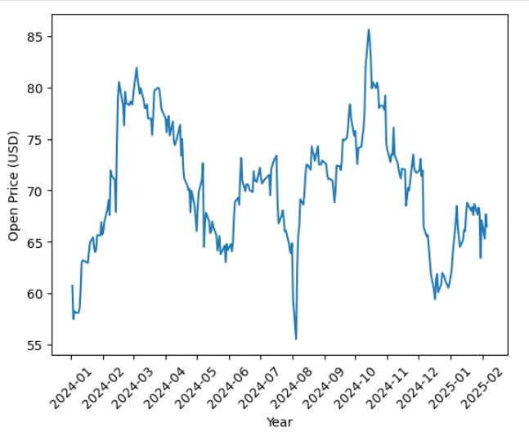
分析結果-開盤價
趨勢
年初開盤價約 58 USD，整體呈現上升趨勢
3 月出現第一波高點約 80 USD，反映短期市場情緒推升
10 月達全年高點約 85 USD，顯示中期動能再度轉強年
末回落至約 65–70 USD 區間，趨勢轉為震盪整理
波動
股價主要落在 60–85 USD 區間震盪
7–8 月出現明顯短期急跌，可能受市場不確定性或事件性因素影響
整體呈現「趨勢上升 + 高波動並存」特性
結論
該標的呈現長期上升趨勢，但伴隨明顯區間震盪
屬於「趨勢型 + 波動型並存市場」

Slide 7
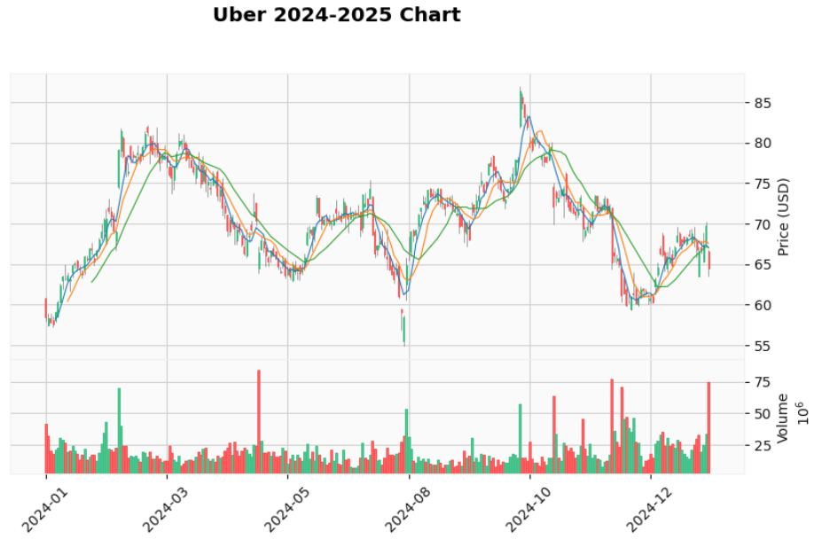
分析結果-K 線圖 / 均線 / 成交量
趨勢
年初開盤價約 58 USD，整體呈現上升趨勢
3 月出現第一波高點約 80 USD，反映短期市場情緒推升
10 月達全年高點約 85 USD，顯示中期動能再度轉強年
末回落至約 65–70 USD 區間，趨勢轉為震盪整理
波動
股價主要落在 60–85 USD 區間震盪
7–8 月出現明顯短期急跌，可能受市場不確定性或事件性因素影響
整體呈現「趨勢上升 + 高波動並存」特性
結論
該標的呈現長期上升趨勢，但伴隨明顯區間震盪
屬於「趨勢型 + 波動型並存市場」

Slide 8
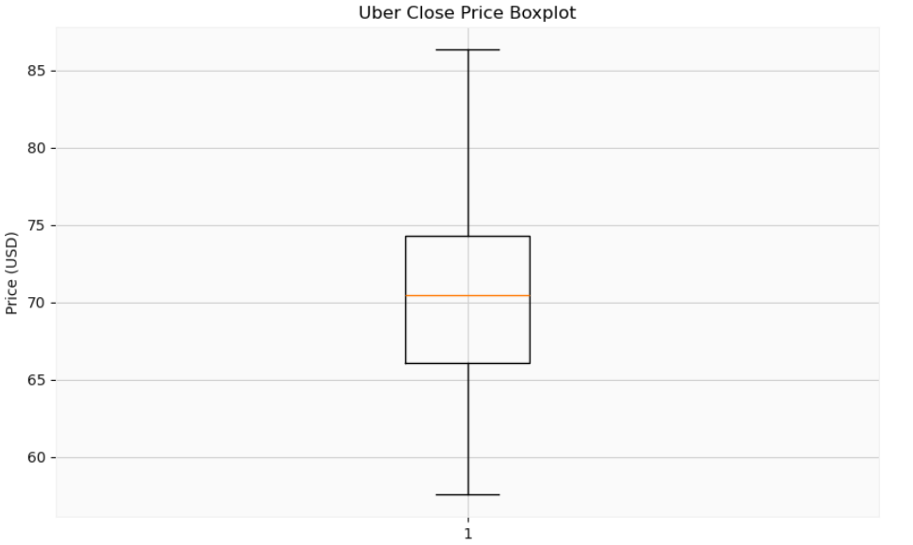
分析結果-盒鬚圖
趨勢
年初開盤價約 58 USD，整體呈現上升趨勢
3 月出現第一波高點約 80 USD，反映短期市場情緒推升
10 月達全年高點約 85 USD，顯示中期動能再度轉強年
末回落至約 65–70 USD 區間，趨勢轉為震盪整理
波動
股價主要落在 60–85 USD 區間震盪
7–8 月出現明顯短期急跌，可能受市場不確定性或事件性因素影響
整體呈現「趨勢上升 + 高波動並存」特性
結論
該標的呈現長期上升趨勢，但伴隨明顯區間震盪
屬於「趨勢型 + 波動型並存市場」

Slide 9
分析結果-盒鬚圖
趨勢
年初開盤價約 58 USD，整體呈現上升趨勢
3 月出現第一波高點約 80 USD，反映短期市場情緒推升
10 月達全年高點約 85 USD，顯示中期動能再度轉強年
末回落至約 65–70 USD 區間，趨勢轉為震盪整理
波動
股價主要落在 60–85 USD 區間震盪
7–8 月出現明顯短期急跌，可能受市場不確定性或事件性因素影響
整體呈現「趨勢上升 + 高波動並存」特性
結論
該標的呈現長期上升趨勢，但伴隨明顯區間震盪
屬於「趨勢型 + 波動型並存市場」

Slide 10
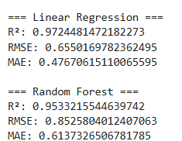
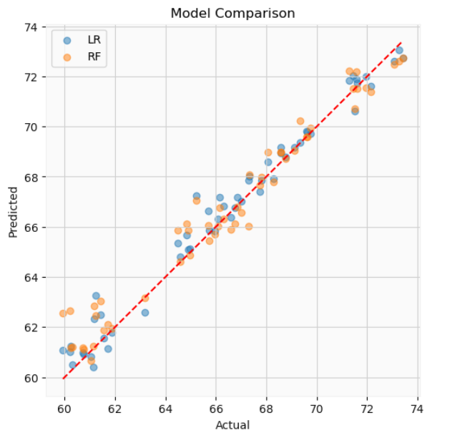
模型比較結果

Slide 11
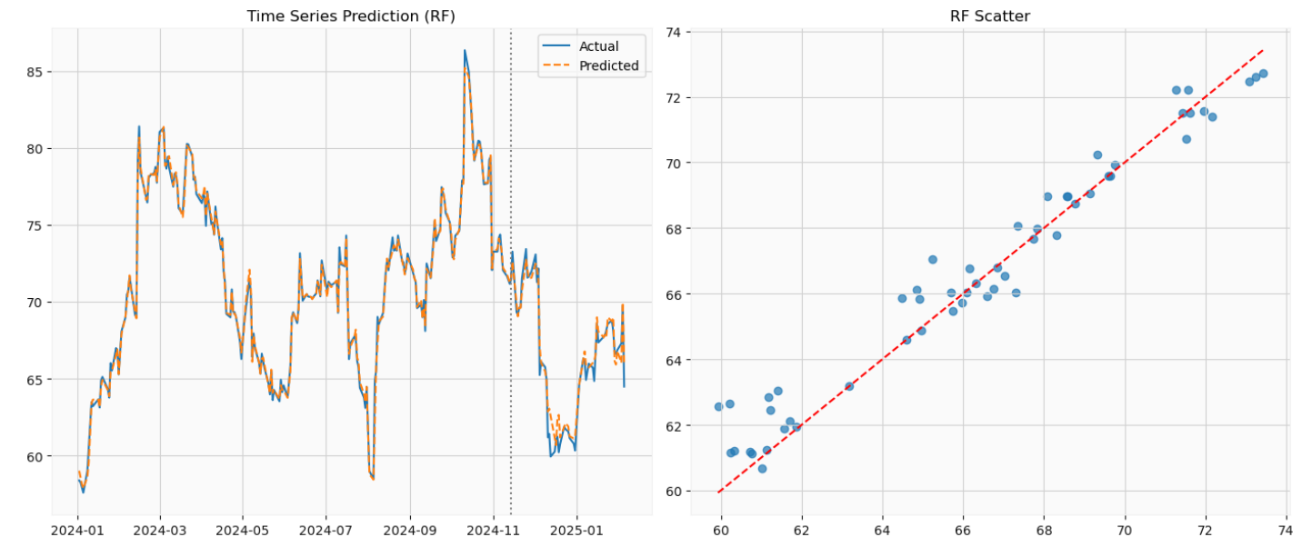
模型預測結果視覺化

Slide 12
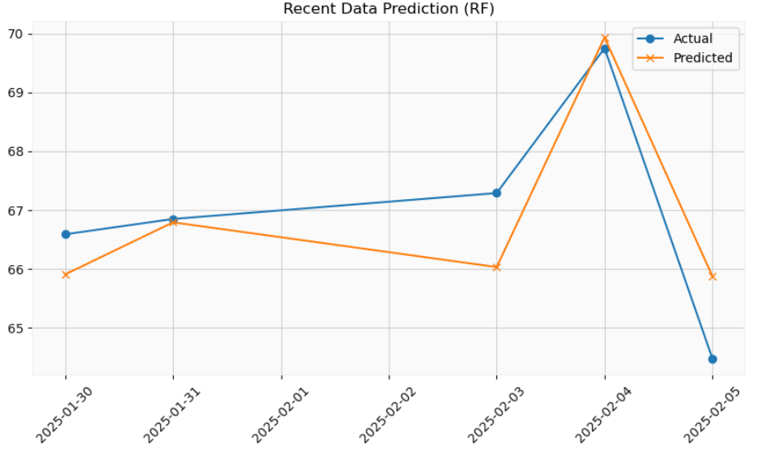
短期預測效果檢驗圖

